Slide 1
Habgier.
Die 7 Todsünden (Teil 3)
Pfr. Jürg Birnstiel

Slide 2
„Der Habgierige sagt dem Herrn ab und lästert ihn.“
Psalm 10,3

Slide 3
„Geldgier ist eine Wurzel allen Übels; danach hat einige gelüstet und sie sind vom Glauben abgeirrt und machen sich selbst viel Schmerzen.“
1. Timotheus-Brief 6,10

Slide 4
„So tötet nun die Glieder, die auf Erden sind, die Habsucht, die Götzendienst ist.“
Kolosser-Brief 3,5

Slide 5
Wir leben im Spannungsfeld zwischen Habsucht und Grosszügigkeit

Slide 6
„Wer nicht arbeiten will, soll auch nicht essen.“
2. Thessalonicher-Brief 3,10

Slide 7
„Wenn sich jemand nicht um seine Angehörigen kümmert, vor allem um die, die unter einem Dach mit ihm leben, verleugnet er den Glauben und ist schlimmer als jemand, der nicht an Christus glaubt.“
1. Timotheus-Brief 5,8

Slide 9
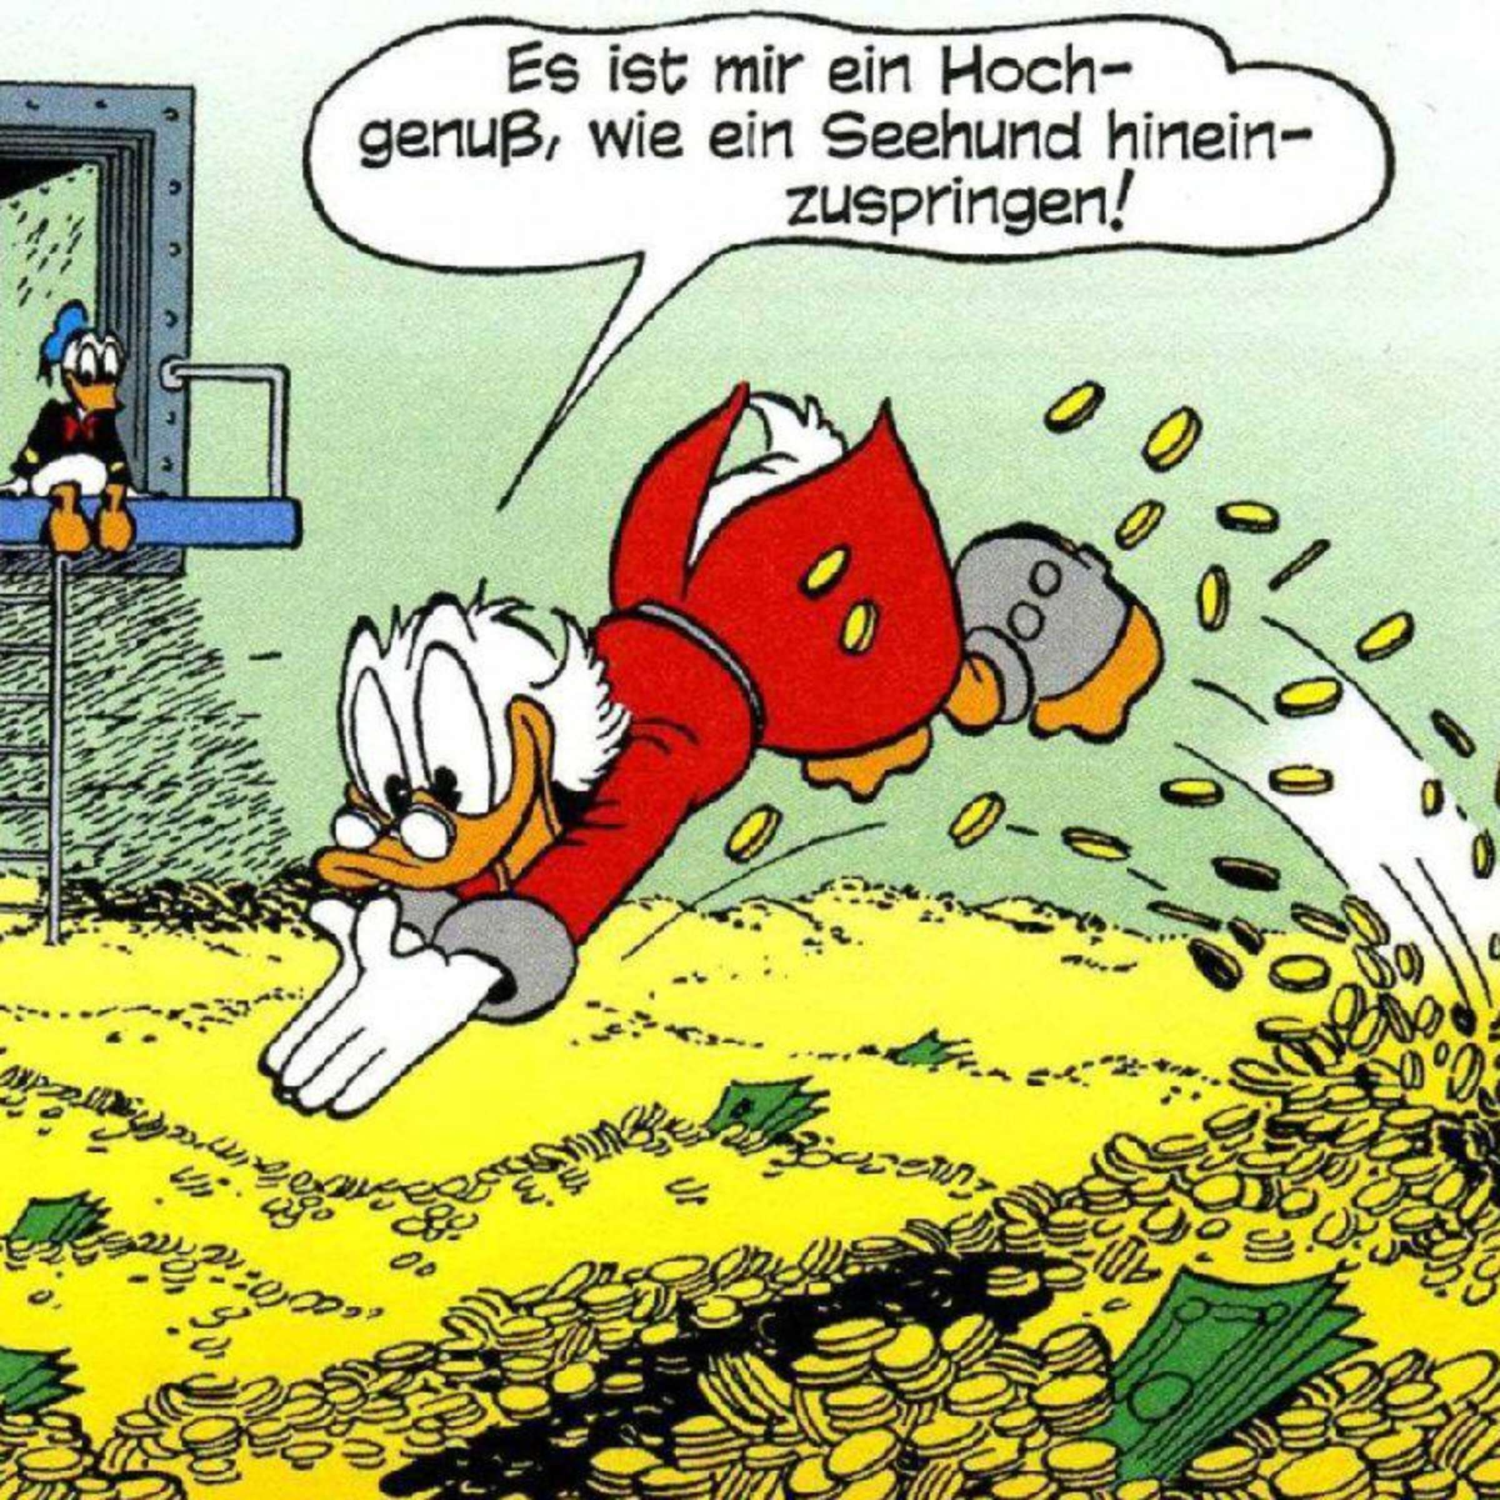

Slide 10
„Dazu gebe ich dir, worum du nicht gebeten hast, nämlich Reichtum und Ehre, sodass deinesgleichen keiner unter den Königen ist zu deinen Zeiten.“
1. Könige 3,13

Slide 11
Niemand lebt davon, dass er viele Güter hat!

Slide 12
„Meister, sag doch meinem Bruder, er soll das väterliche Erbe mit mir teilen!“
Lukas-Evangelium 12,13

Slide 13
„Nehmt euch in Acht! Hütet euch vor aller Habgier!“
Lukas-Evangelium 12,15

Slide 14
Der Mann überlegte hin und her: „Was soll ich tun? Ich weiss ja gar nicht, wohin mit meiner Ernte.“
Lukas-Evangelium 12,17

Slide 15
„Ich weiss, was ich mache! Ich reisse meine Scheunen ab und baue grössere. Dort kann ich mein ganzes Getreide und alle meine Vorräte unterbringen.“
Lukas-Evangelium 12,18

Slide 16
„Du hast es geschafft! Du hast einen grossen Vorrat, der für viele Jahre reicht. Gönne dir jetzt Ruhe, iss und trink und geniesse das Leben!“
Lukas-Evangelium 12,19

Slide 17
„Du törichter Mensch! Noch in dieser Nacht wird dein Leben von dir zurückgefordert werden. Wem wird dann das gehören, was du dir angehäuft hast?“
Lukas-Evangelium 12,20

Slide 18
„Du hast es geschafft!“
Lukas-Evangelium 12,19

Slide 19
„So geht es dem, der nur auf seinen Gewinn aus ist und der nicht reich ist in Gott.“
Lukas-Evangelium 12,21

Slide 20
„Niemand kann zwei Herren zugleich dienen. Er wird den einen vernachlässigen und den andern bevorzugen. Er wird dem einen treu sein und den andern hintergehen. Ihr könnt nicht beiden zugleich dienen: Gott und dem Geld.“
Matthäus-Evangelium 6,24

Slide 21
III. Wichtige Hinweise von Paulus

Slide 22
„Fällt euch Reichtum zu, so hängt euer Herz nicht daran“
Psalm 62,11

Slide 23
„Wer darauf aus ist, reich zu werden, verfängt sich in einem Netz von Versuchungen und erliegt allen möglichen unvernünftigen und schädlichen Begierden, die dem Menschen Unheil bringen und ihn ins Verderben stürzen.“
1. Timotheus-Brief 6,9

Slide 24
„Die Liebe zum Geld ist eine Wurzel, aus der alles nur erdenkliche Böse hervorwächst. Schon manche sind vom Glauben abgeirrt, weil sie der Geldgier verfallen sind, und haben dadurch bitteres Leid über sich gebracht.“
1. Timotheus-Brief 6,10

Slide 25
„Ermahne die, die im Sinne dieser Welt reich sind, nicht überheblich zu werden. Sie sollen ihr Vertrauen nicht auf etwas so Unsicheres wie den Reichtum setzen; vielmehr sollen sie auf Gott vertrauen, der uns alles reichlich gibt, was wir zum Leben brauchen.“
1. Timotheus-Brief 6,17

Slide 26
„Sie sollen Gutes tun, freigebig sein und ihren Reichtum gerne mit anderen teilen.“
1. Timotheus-Brief 6,18

Slide 27
„Wenn sie an guten Taten reich werden, schaffen sie sich einen sicheren Grundstock für die Zukunft, damit sie das wirkliche Leben gewinnen.“
1. Timotheus-Brief 6,18-19

Slide 28
„Sammelt lieber Schätze bei Gott. Dort werden sie nicht von Motten und Rost zerfressen und können auch nicht von Einbrechern gestohlen werden.“
Matthäus-Evangelium 6,20

Slide 29
„Wer sein Leben retten will, wird es verlieren; wer aber sein Leben um meinetwillen verliert, wird es finden.“
Matthäus-Evangelium 16,25

Slide 30
„Was nützt es einem Menschen, die ganze Welt zu gewinnen, wenn er selbst dabei unheilbar Schaden nimmt? Oder was kann ein Mensch als Gegenwert für sein Leben geben?“
Matthäus-Evangelium 16,26

Slide 31
„Ich versichere euch: Alle, die auf mein Wort hören und dem glauben, der mich gesandt hat, haben das ewige Leben. Sie kommen nicht mehr vor Gottes Gericht; sie haben den Tod schon hinter sich gelassen und das unvergängliche Leben erreicht.“
Johannes-Evangelium 5,24

Slide 32
„Wer mit dem Sohn verbunden ist, hat das Leben. Wer nicht mit ihm, dem Sohn Gottes, verbunden ist, hat das Leben nicht.“
1. Johannes-Brief 5,12

Slide 33
Schlussgedanken

Slide 34
„Ein Gemeindeglied, das in ärmlichen Verhältnissen lebt, soll sich vor Augen halten, was für eine hohe Würde Gott ihm verliehen hat.“
Jakobus-Brief 1,9

Slide 35
„Wer reich ist, soll sich vor Augen halten, wie wenig seine hohe soziale Stellung vor Gott wert ist; denn er wird vergehen wie eine Blume auf dem Feld.“
Jakobus-Brief 1,10

Slide 36
„Wenn die Sonne emporsteigt und ihre Glut das Gras versengt, verwelkt die Blume, und ihre Schönheit ist dahin. Genauso wird auch der Reiche vergehen mit allem, was ihm sein Reichtum ermöglicht hat.“
Jakobus-Brief 1,11

